Slide 2
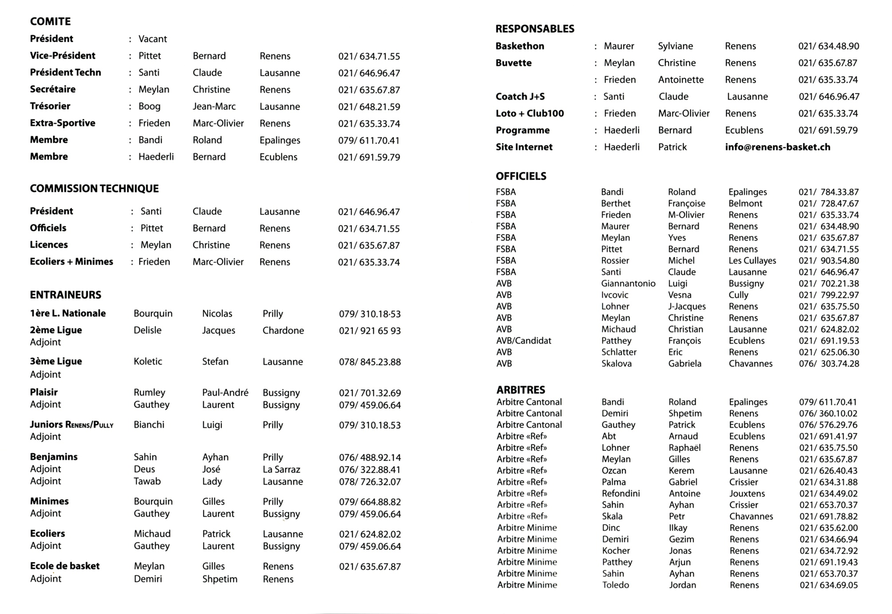

Slide 3
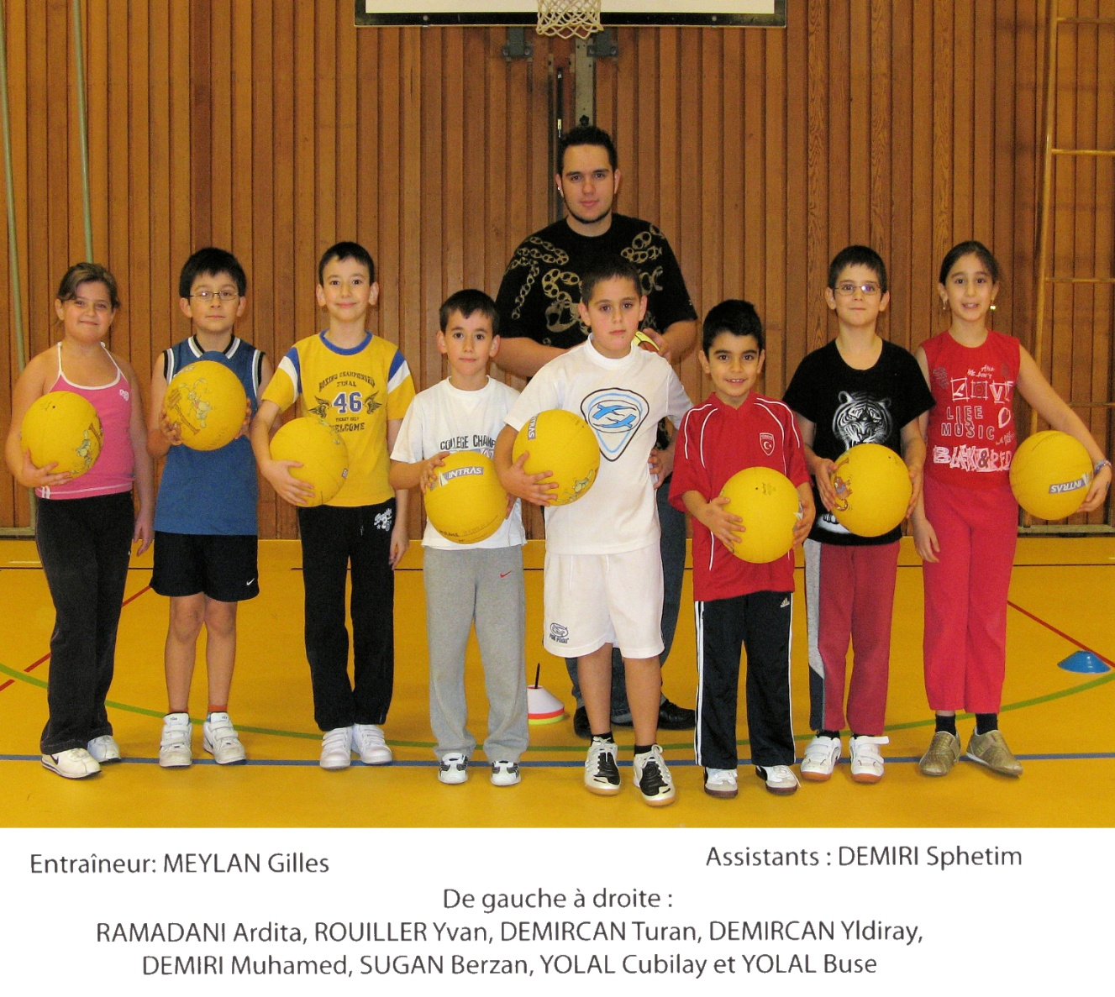
2008
2009
Ecole de Basket

Slide 4
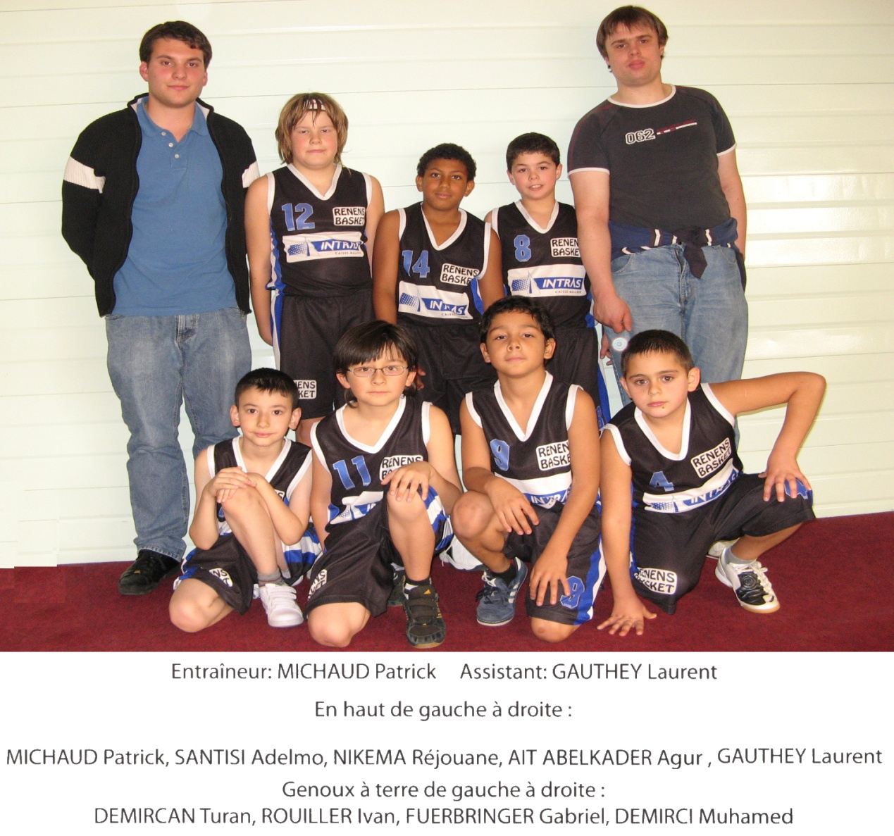
2008
2009
Ecoliers

Slide 5
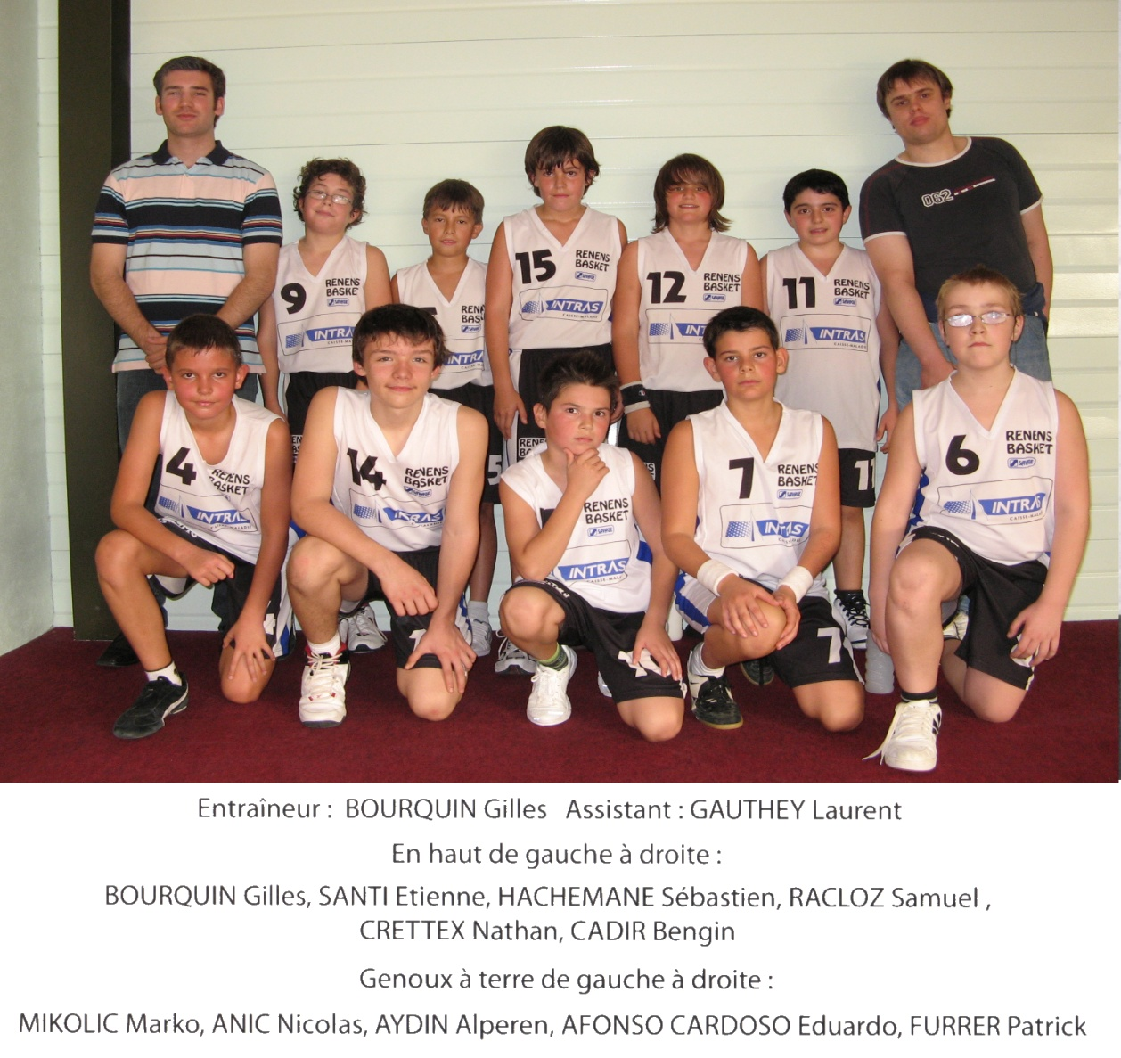
2008
2009
Minimes

Slide 6
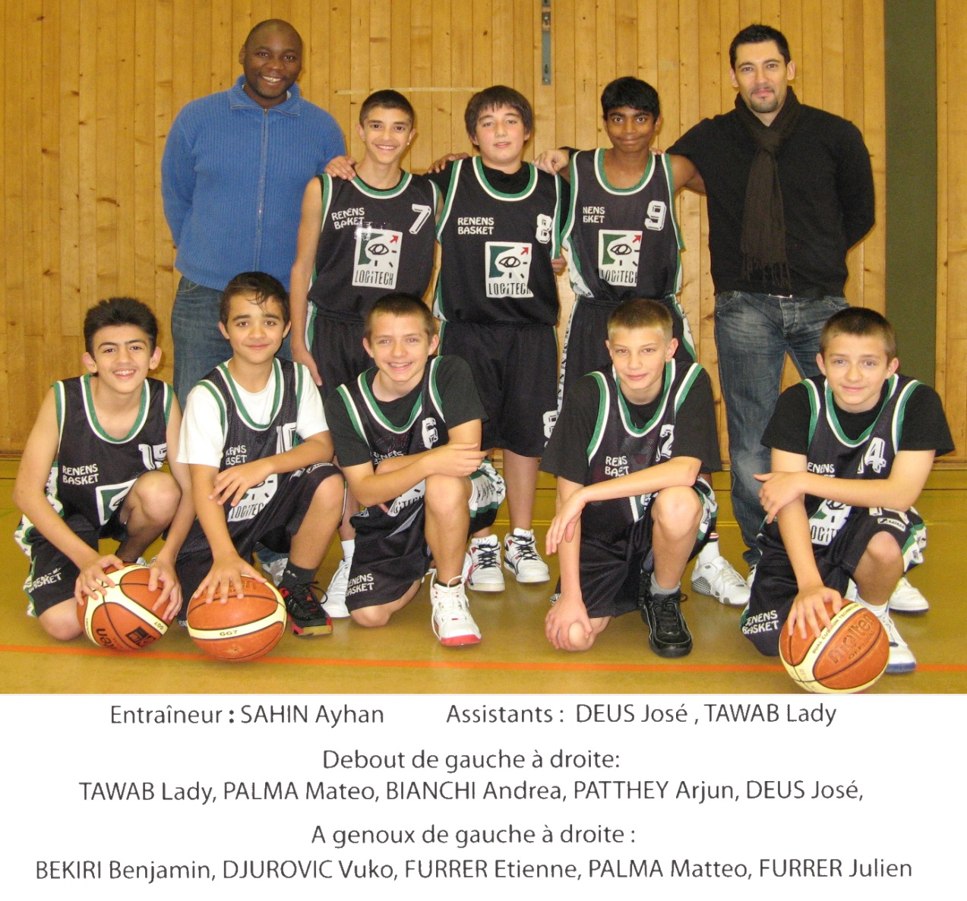
Benjamins Renens-Pully
2008
2009

Slide 7
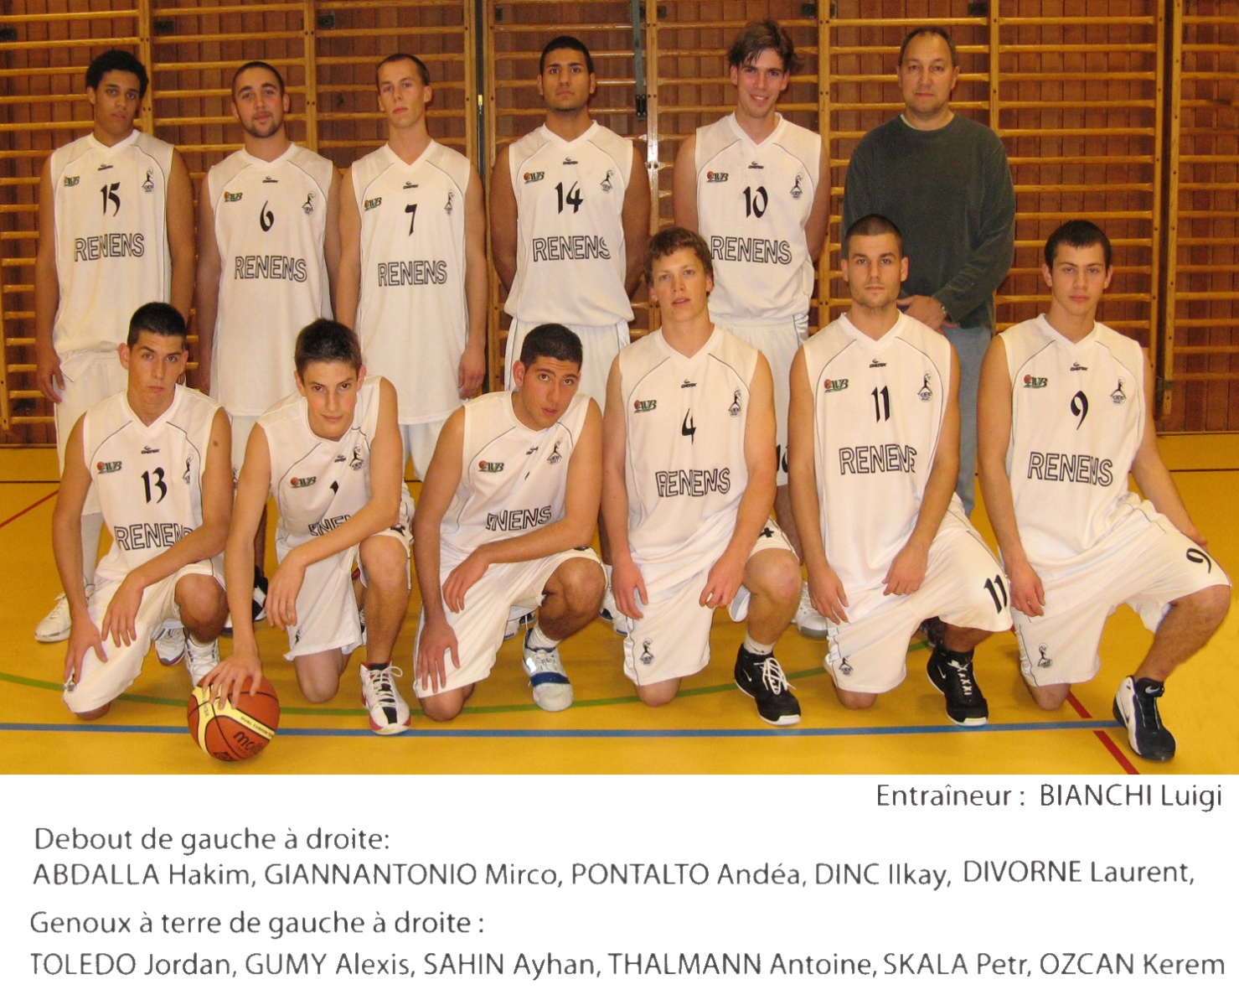
Juniors Renens-Pully
2008
2009

Slide 8
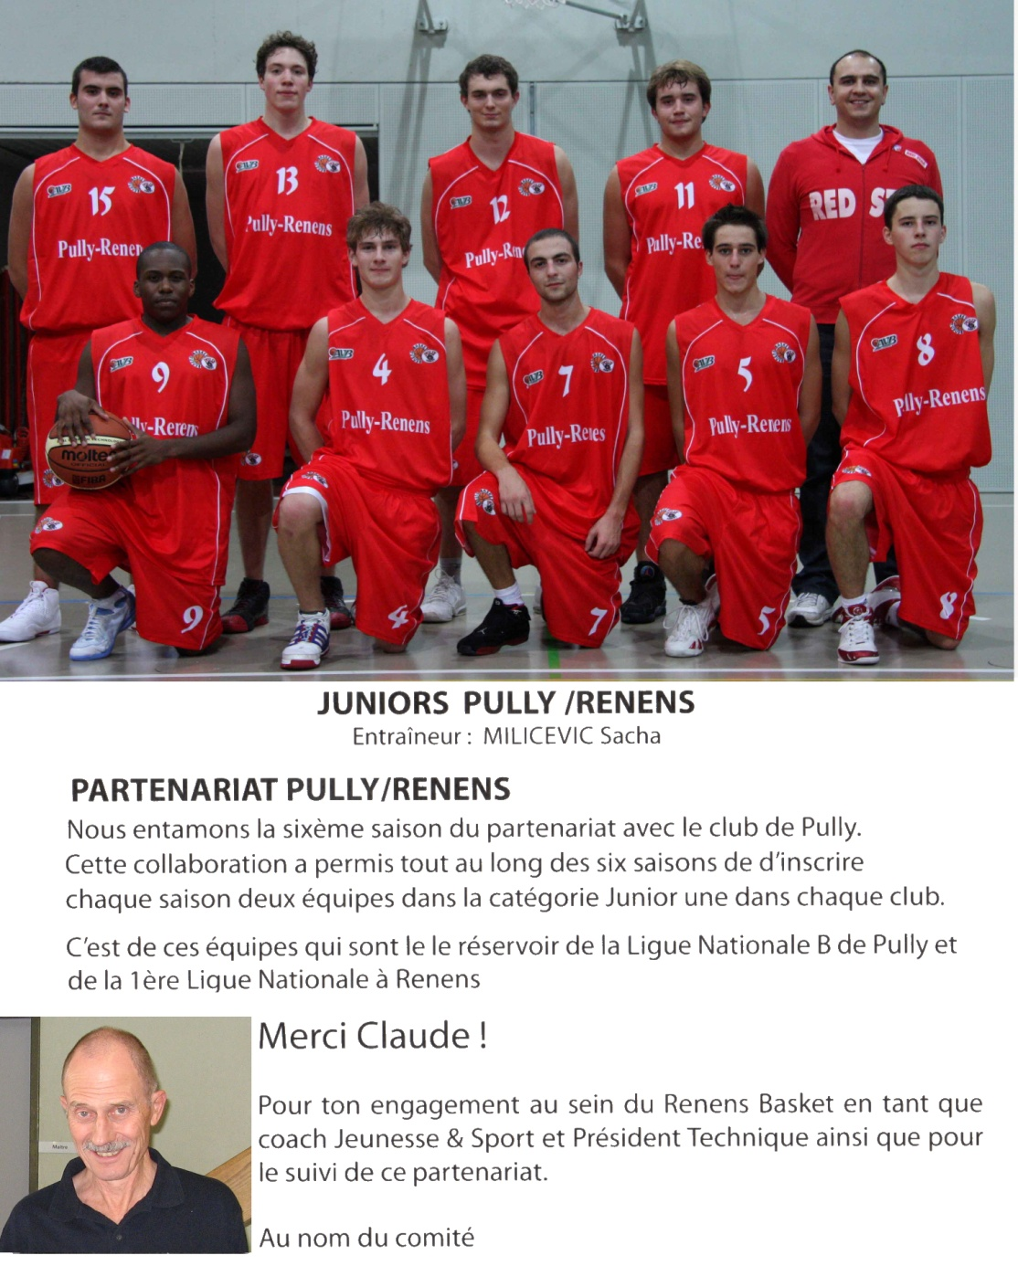
Juniors Renens-Pully
2008
2009

Slide 9
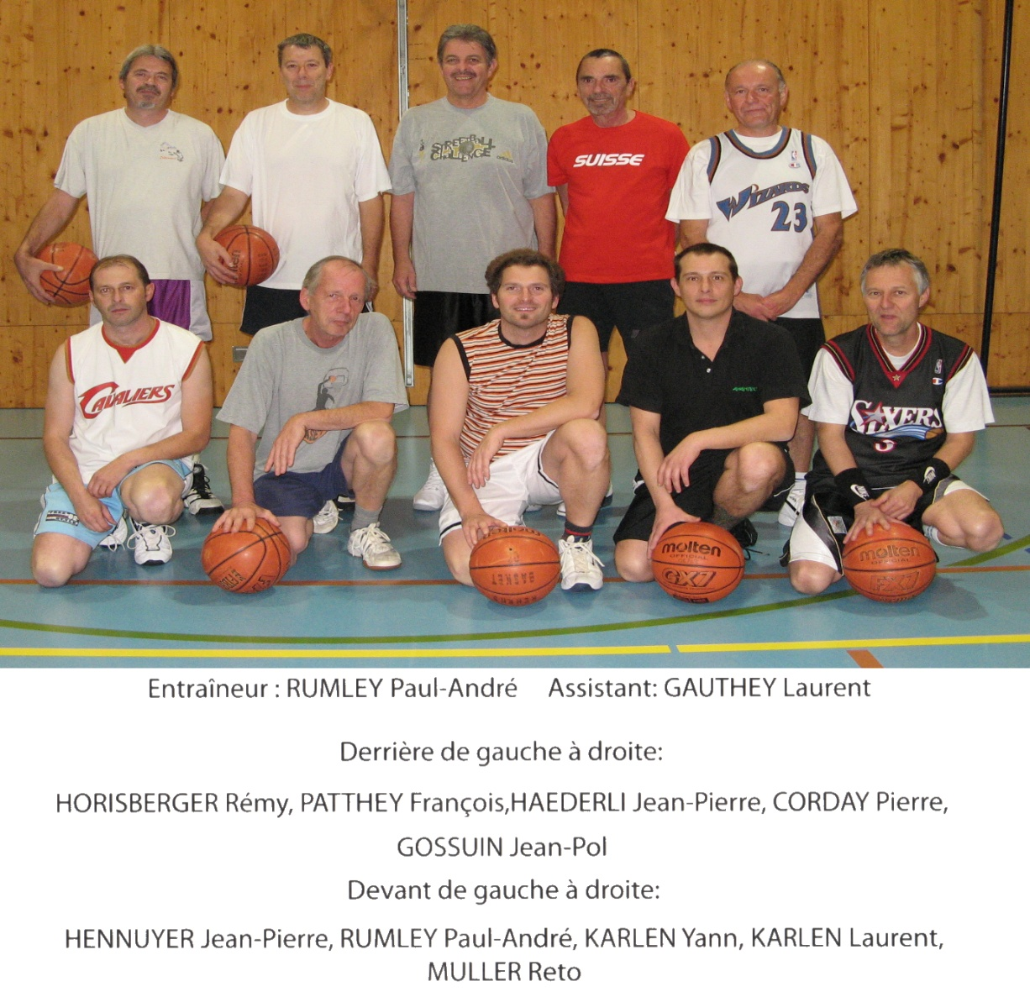
Plaisir
2008
2009

Slide 10
Renens III 3ème Ligue
2008
2009

Slide 11
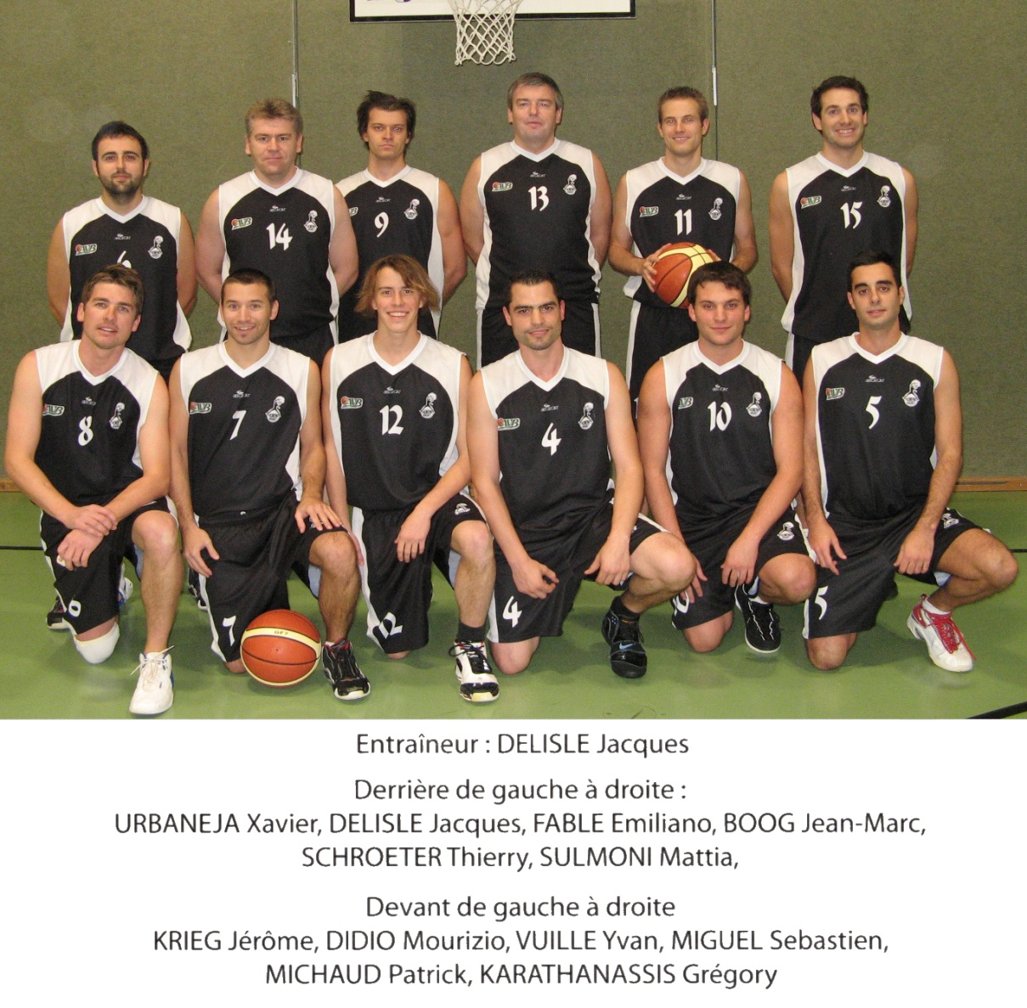
Renens II 2ème Ligue
2008
2009

Slide 12
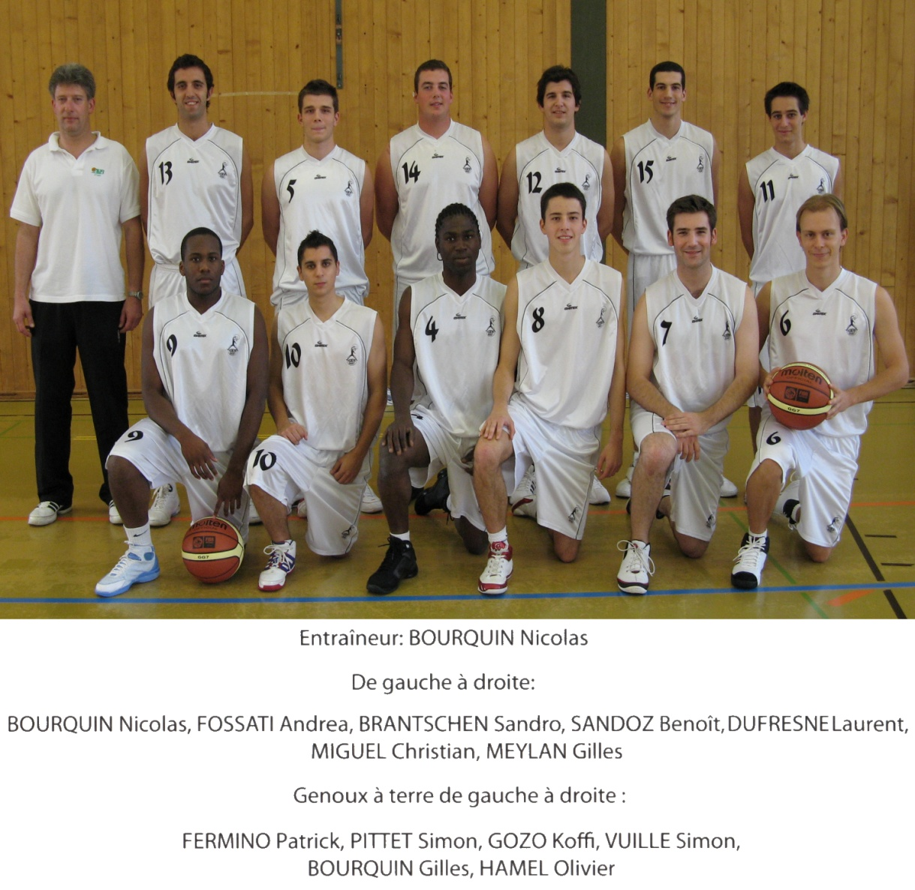
Renens I 1LNM
2008
2009

